Slide 1
Монте-Карло модель HYDJET++ и возможности ее дальнейшей модификации с учетом деформации ядер
Подготовил аспирант Мягков Д.А.

Slide 2
План семинара
Устройство генератора HYDJET++
Постановка задачи и проблемы моделирования
Общие сведения о структуре HYDJET++
Мягкая часть
Жесткая часть
Существующие модификации генератора
Геометрические модификации от индийской группы
Результаты, полученные с помощью модификаций
Возможные развития генератора
Обновление физики генератора
Модернизация кода и прочие идеи

Slide 3
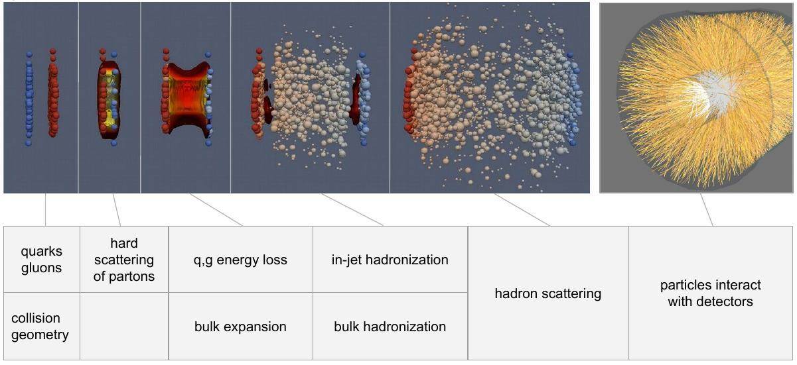
Моделирование столкновений тяжелых ионов.
Моделирование полного события – многокомпонентная задача, которую тяжело решить точно
Нужна быстрая модель для LHC/RHIC/NICA с гибкой архитектурой
Хотим гибридную структуру: гидродинамика + жесткое рассеяние
HYDJET++ — один из немногих быстрых гибридных генераторов, но его физическая и кодовая база заметно устарела. Требуется модернизация

Slide 4
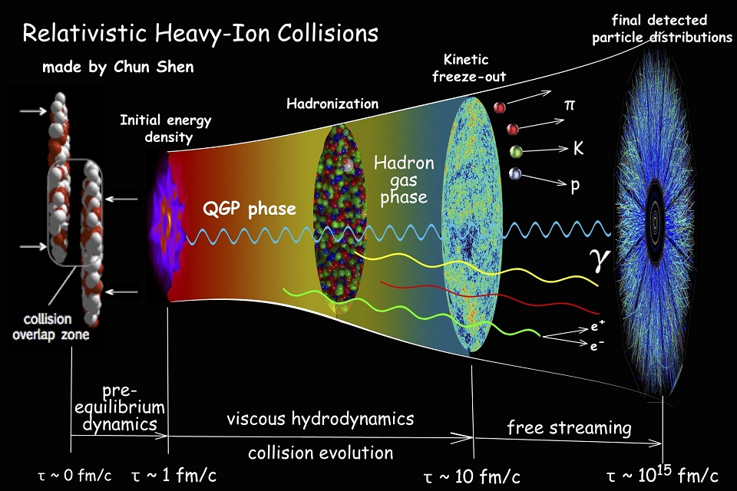
Проблема моделирования столкновений тяжелых ионов
В идеальном случае моделируются 4 этапа: Начальное состояние, КГП и ее эволюция, адронизация, конечное состояние с частицами и струями.
Отсюда следуют 4 ключевые сложности:
Для КГП можно ввести жидкостные характеристики → нужна гидродинамика (soft physics)
Жёсткие процессы и джеты → нужна pQCD-база (hard physics)
Event-by-event флуктуации: ε₂-, ε₃-параметризации, начальная геометрия
Необходима быстрая генерация больших объемов событий (10⁶–10⁷) для анализа
Отсюда следует, что оптимальным будет создание гибридной модели (soft +hard)

Slide 5
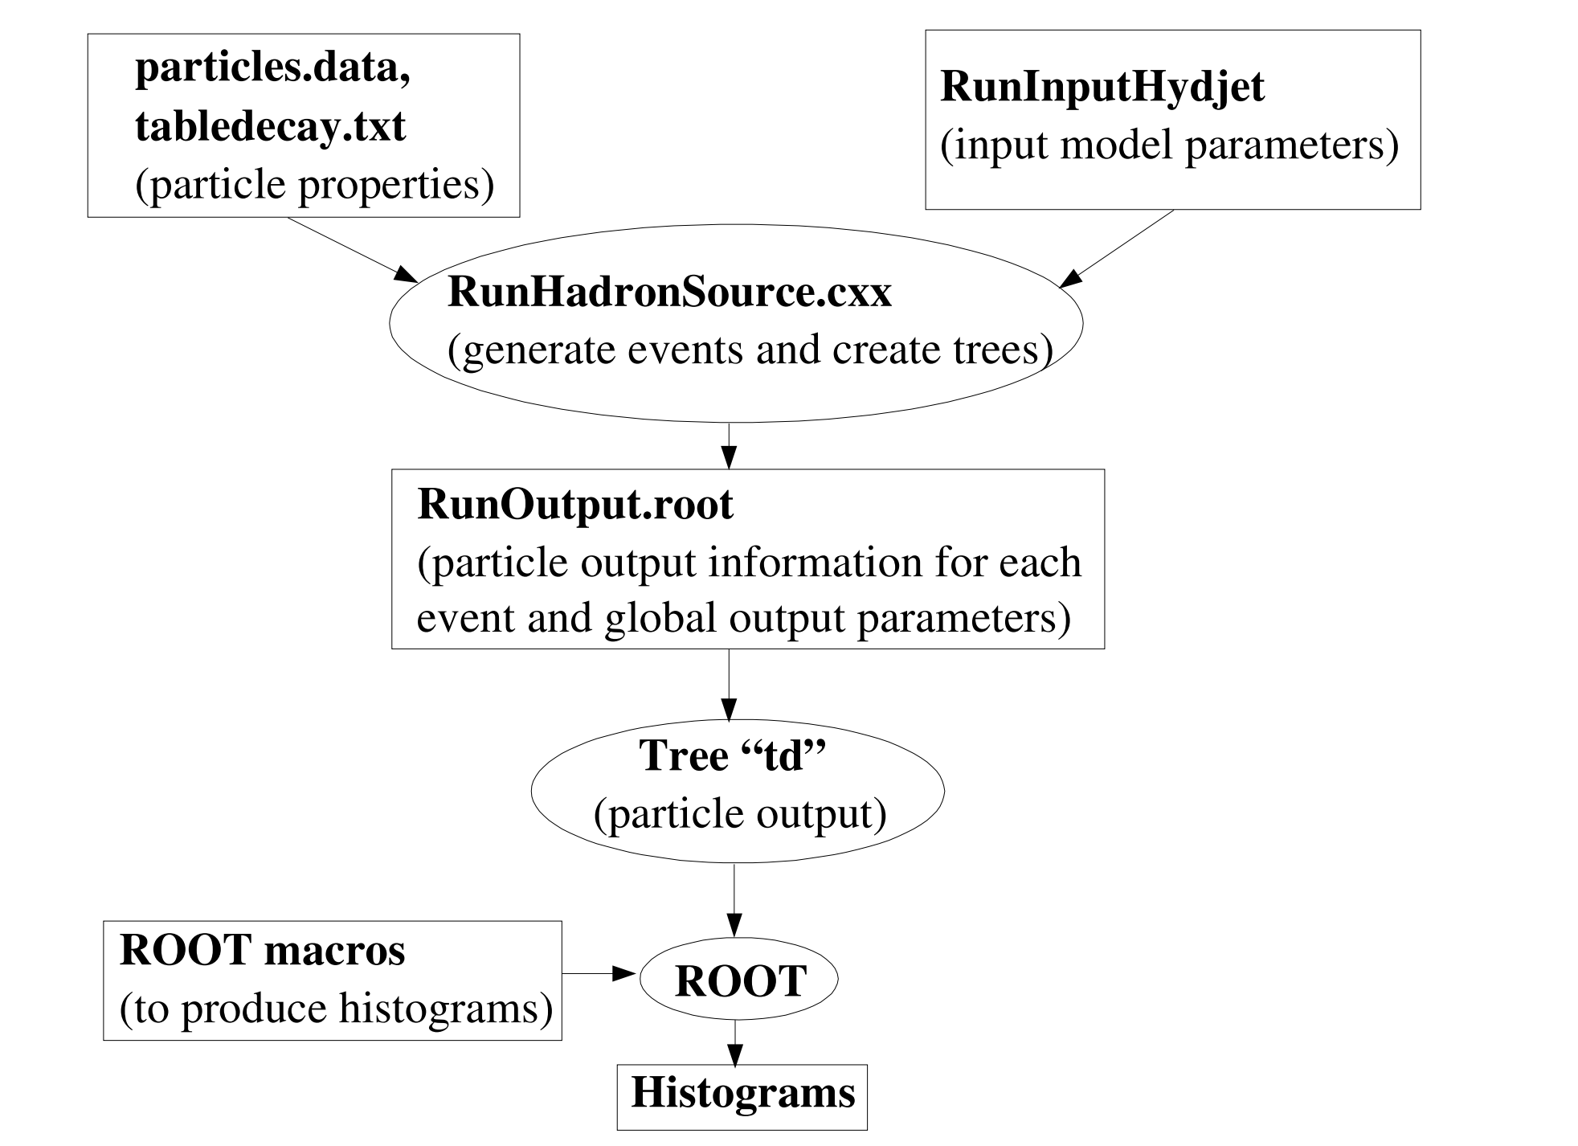
История и идея HYDJET++
HYDJET++ – модификация генератора НYDJET с модифицированным Fast MC. Ключевые идеи те же – гибридный МК с мягкой и жесткой частью.
В HYDJET++ мягкая и жесткая части считаются независимыми
Основной язык HYDJET++ – Fortran

Slide 6
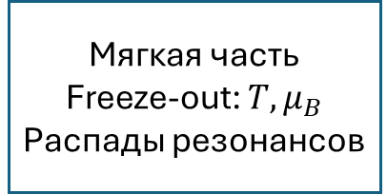
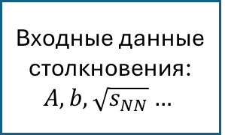
Структура HYDJET++
Входные данные столкновения: $$A, b, \sqrt{s_{NN}}…$$
HYDJET++ генерирует soft и hard части независимо, а затем объединяет их event-by-event, что обеспечивает высокую скорость и гибкость модели
Мягкая часть Freeze-out: $T,μ_{B}$
Распады резонансов
Жесткая часть PYQUEN + PYTHIA
Потери энергии
Soft + Hard Суперпозиция
Выходные данные: адроны, джеты

Slide 7
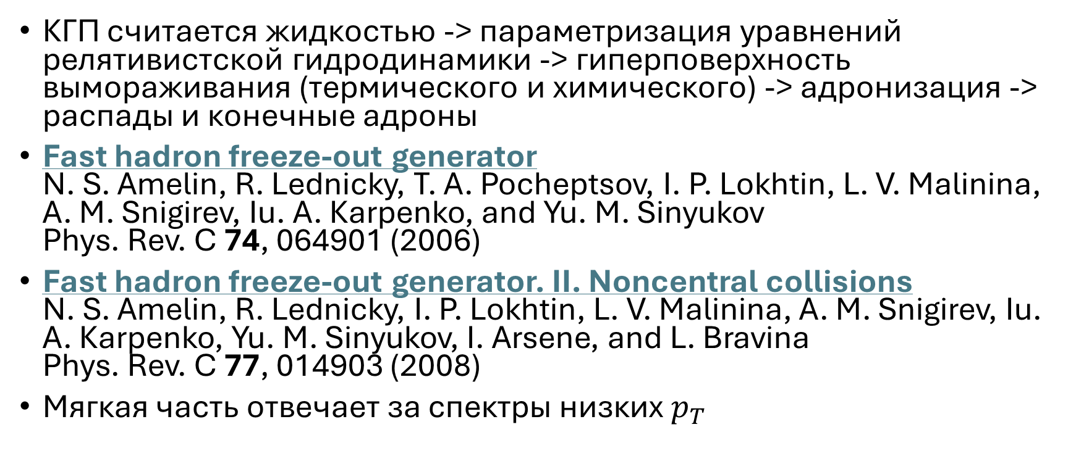
Soft-часть. Общая концепция
КГП считается жидкостью -> параметризация уравнений релятивистской гидродинамики -> гиперповерхность вымораживания (термического и химического) -> адронизация -> распады и конечные адроны
Fast hadron freeze-out generator N. S. Amelin, R. Lednicky, T. A. Pocheptsov, I. P. Lokhtin, L. V. Malinina, A. M. Snigirev, Iu. A. Karpenko, and Yu. M. Sinyukov Phys. Rev. C 74, 064901 (2006)
Fast hadron freeze-out generator. II. Noncentral collisions N. S. Amelin, R. Lednicky, I. P. Lokhtin, L. V. Malinina, A. M. Snigirev, Iu. A. Karpenko, Yu. M. Sinyukov, I. Arsene, and L. Bravina Phys. Rev. C 77, 014903 (2008)
Мягкая часть отвечает за спектры низких $p_{T}$

Slide 8
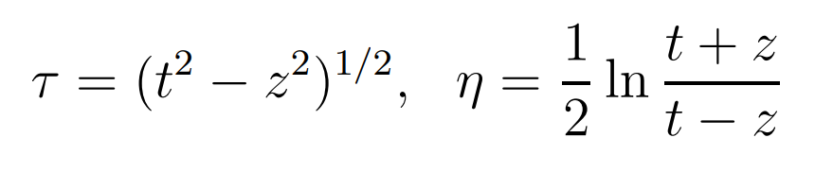
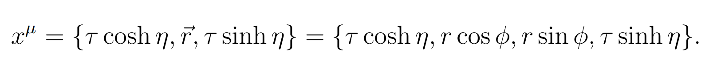
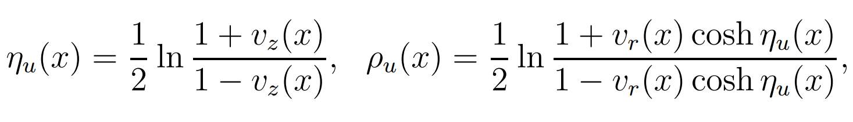
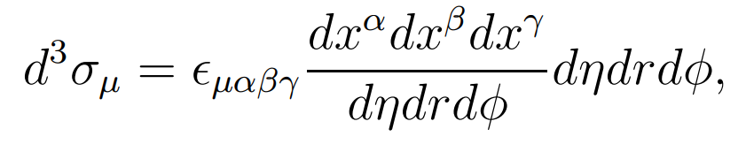
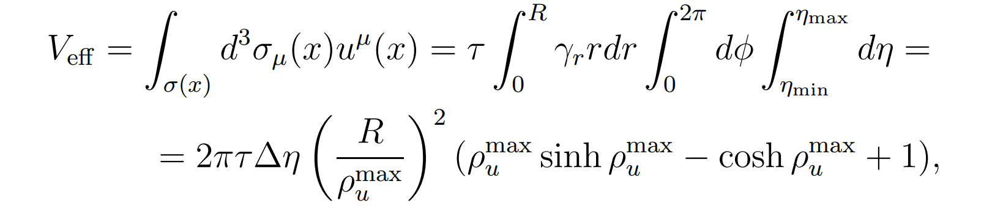
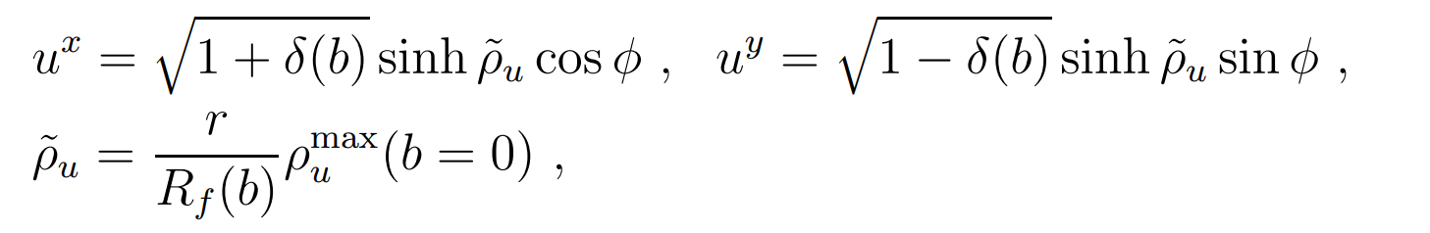
Гиперповерхность фриз-аута
Гиперповерхность в HYDJET++ задается аналитически.
С ее помощью рассчитывается эффективный объем термической эмиссии вторичных частиц
Гиперповерхность задается в «Бьеркеновских» координатах

Slide 9
Температуры и химические потенциалы
Различаем две стадии: кинетический и химический фризаут. Предполагаем, что между ними количество частиц сохраняется (кроме мало-живущих резонансов)
На химическом фриз-ауте задаётся состав частиц через температуру T_chem и химические потенциалы. Затем кинетический фриз-аут задаёт T_kin и параметры потока, определяя форму спектров
Стандартные значения T_kin ~ 90–120 MeV, T_chem ~ 155–165 MeV

Slide 10
Некоторые допущения
температуры полагаются одинаковыми и постоянными на всей гиперповерхности
предполагается резкая остановка роста файербола КГП на гиперповерхности перед адронизацией
Предполагается сохранения числа частиц (кроме быстрых распадов) на временах от химического до кинетического фриз-аута
Химический потенциал всех частиц вводится из пионного
Предполагается пропорциональность эффективного объема среднему числу вторичных частиц (т.е. объем вычисляется только в т. b=0)
предполагается постоянный фактор подавления странности
И это далеко не все…

Slide 11
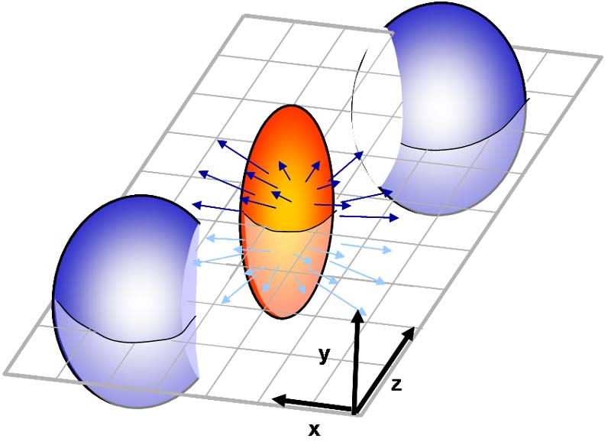
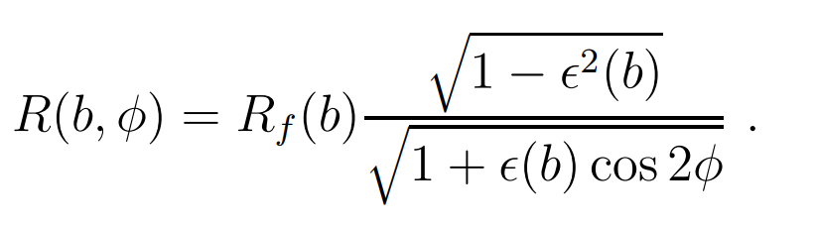
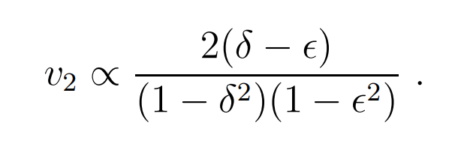
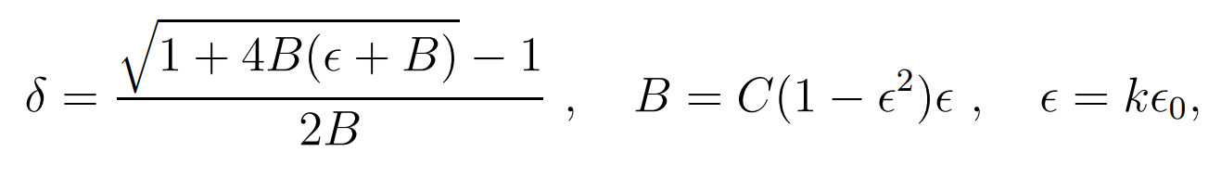
Параметризация анизотропии
Одно из ключевых достоинств HYDJET++ -- возможность вводить анизотропию параметрически
Т.е. можем без эволюции поверхности воспроизвести анизотропию

Slide 12
Hard-часть. Общая концепция
Жесткая часть в HYDJET++ моделирует струи и партоны с большой энергией и их прохождение через плотную среду КГП с эффектом гашения струй. Используется при этом другой МК-генератор PYTHIA PYTHIA → hard parton → PYQUEN → quenched jet → hadrons
За основу берется эффект ЛПМ из КЭД – интерференционный характер перерассеяния фотона при прохождении через плотную э/м среду
Так в hard-части считаем радиационные потери (BDMS-эффект) и потери на столкновение, учитывая их интегральный характер.
Одна из главных идей – не учитывать энергетические потери для частиц с малым поперечным импульсом

Slide 13
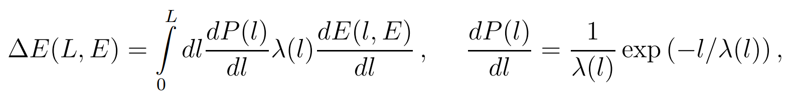
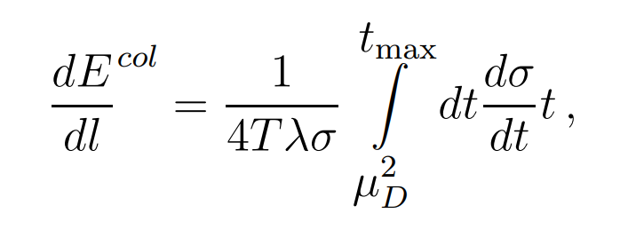
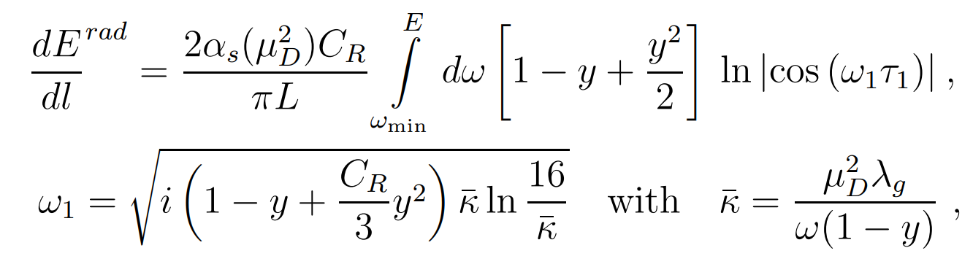
Расчет энергетических потерь

Slide 14
PYTHIA и PYQUEN
PYQUEN модифицирует события PYTHIA, моделируя прохождение жёсткого кварка/глюона через QGP с учётом BDMS-подобных потерь энергии.
PYTHIA генерирует начальные спектры партонов и адрон-адронные взаимодействия.
PYQUEN затем проводит генерацию вершин струйных событий, симуляцию прохождения адронов через КГП, а затем адронизацию с помощью модели струн Лунда с или без ядерного «затемнения»

Slide 15
Некоторые допущения
Не учитывается в полной мере когерентный характер перерассеяния партонов в плотной среде
Не учитываются двойные, тройные, т.д. перерассеяния партонов
Не учитывается возможность поглощения партоном теплового глюона в плотной среде
В генераторе, PYTHIA использует наивный Монте Карло, а не адаптивный

Slide 16
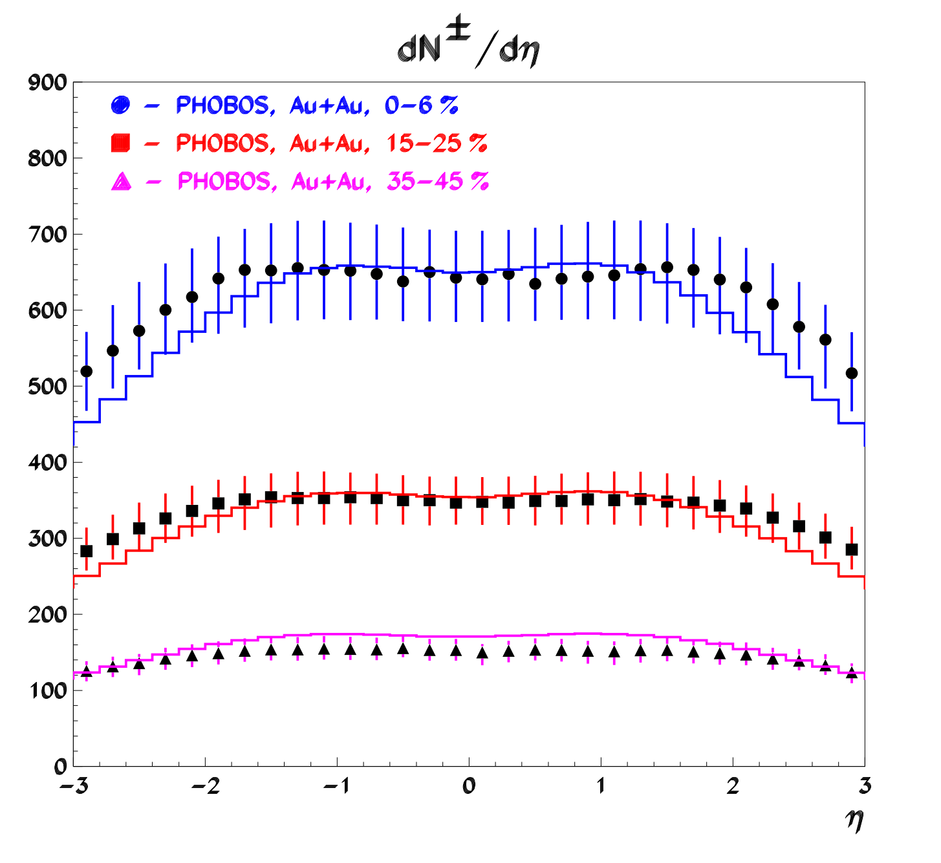
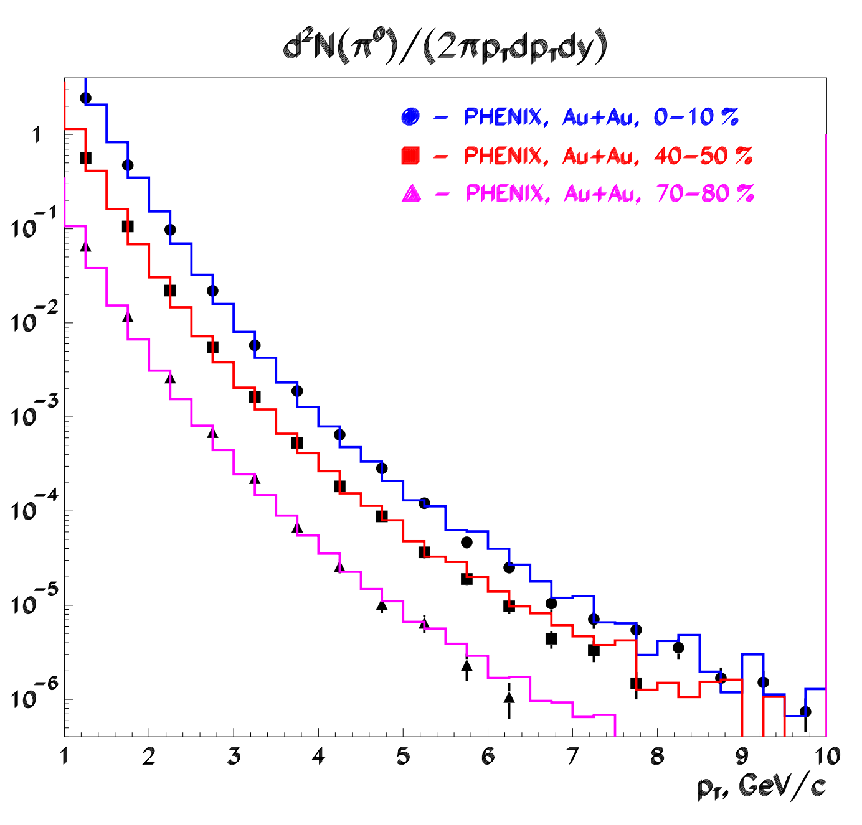
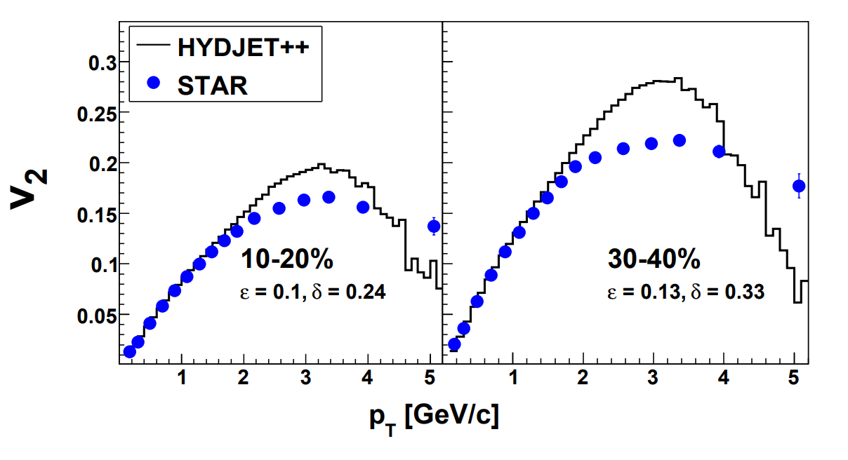
Калибровка модели и результаты
Настройка soft-профиля
Настройка hard-параметров
Сравнение со спектрами, v₂(p_T) и множественностями dN/dη
Lokhtin, I.P., Snigirev, A.M. A model of jet quenching in ultrarelativistic heavy ion collisionsand high- p _{T} hadron spectra at RHIC. Eur. Phys. J. C 45, 211–217 (2006). https://doi.org/10.1140/epjc/s2005-02426-3

Slide 17
Основные ограничения модели
Физические ограничения:
По умолчанию нет начальных флуктуаций e-b-e
Нет гидроэволюции и связи с hard-частью
Сферические одинаковые ядра
Устаревшая модель энергетических потерь
Устаревшие таблицы резонансов и nuclear shadowing
Технические ограничения:
PYTHIA 6.
Отсутствие модульности кода
Отсутствие многопоточности
Нет готовых таблиц тюнов в свободном доступе
HYDJET++ остаётся корректным гибридным генератором, но его архитектура отражает физический уровень 2000-х, а не 2020-х

Slide 18
HYDJET++ в сравнении с некоторыми другими генераторами
Модель | Тип | Сильные стороны | Слабые стороны
HYDJET++ | гибрид soft+hard | очень быстрый; гибкая параметризация; | нет e-by-e; старый PYTHIA; нет динамики
AMPT | multi-phase (transport) | e-by-e; флуктуации; геометрия | медленный; сложный; слабая физика джетов
EPOS | гидродинамика + core–corona | описание soft; полная эволюция | тяжёлый, дорогой, не всегда гибкий
MUSIC + TRENTo | гидро + флукт. нач. сост. | очень точный расчет v_n | требует HPC; нет внутри джетов
PYTHIA Angantyr | p+p осн. heavy-ion | скорость; встроено в PYTHIA8 | не описывает QGP-эффекты
Есть и другие ультимативные решения, которые зачастую дороже по вычислительным затратам. У HYDJET++ уникальная ниша -- быстрый гибридный генератор, сочетающий soft и hard физику.

Slide 19
Современные модификации генератора
Модификации генератора за последние годы после выхода 2.4 версии в основном связаны с зарядовыми корреляциями (Наша группа) и деформацией ядер (Индийская группа)
Однако, есть еще ряд модификаций генератора, о которых не будет упомянуто в данной работе (модификация фактора подавления странности, модификация под малые энергии и т.д.)

Slide 20
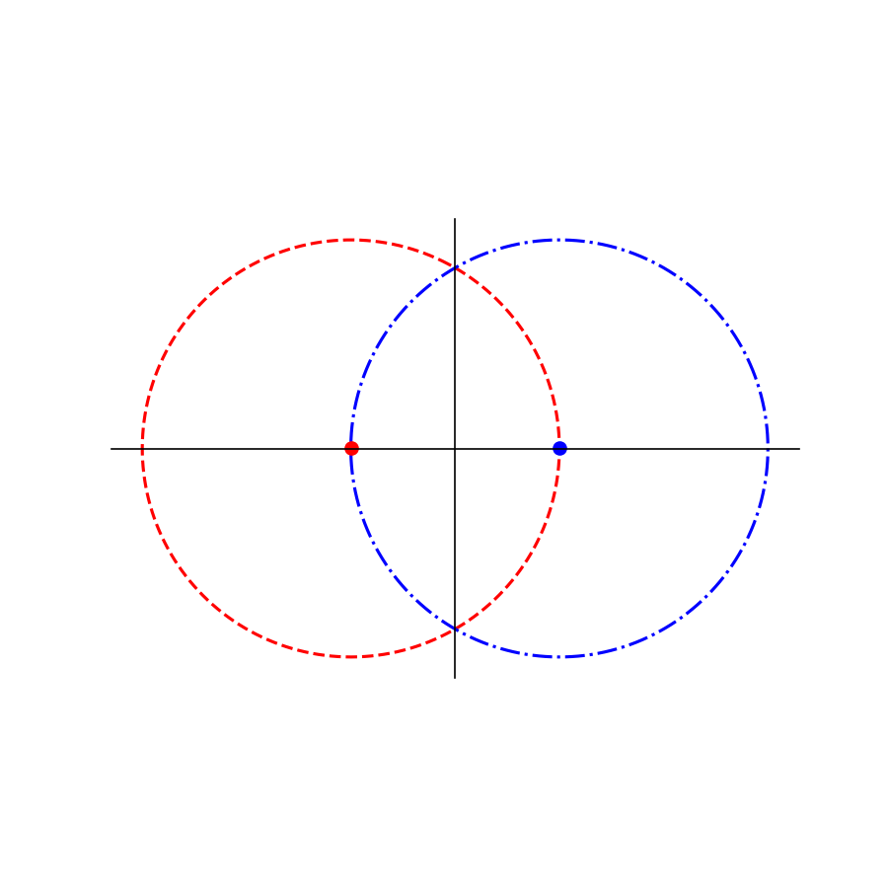
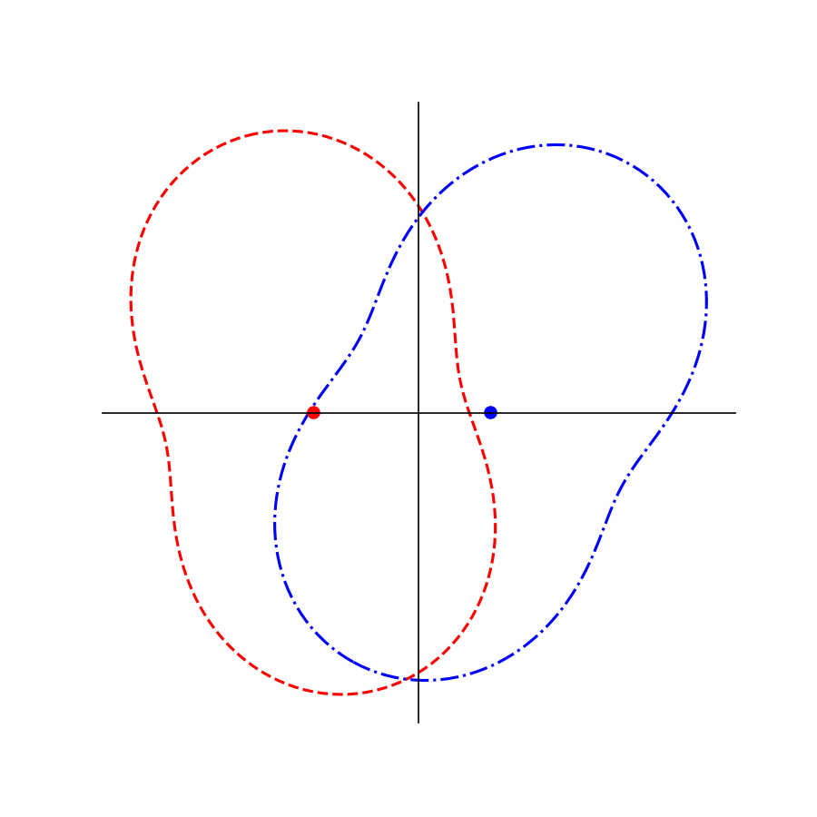
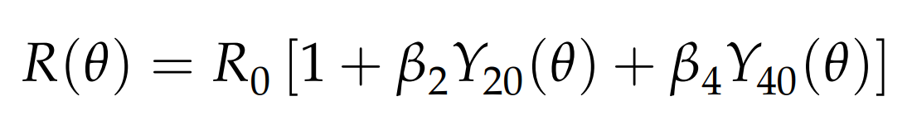
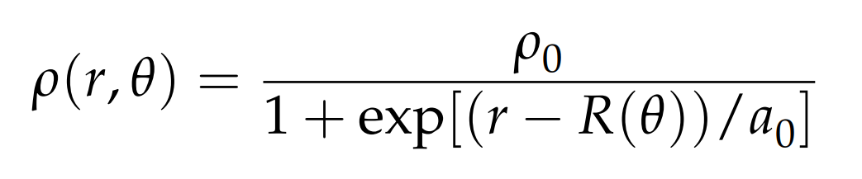
Геометрические модификации в HYDJET++: ядерная деформация и её влияние

Slide 21
Первая работа индийской группы
Eur. Phys. J. C (2018) 78: 419
Основная идея – введение деформации ядер в Вудс-Саксоновский потенциал
Дополнительно исследовали tip-tip и body-body соударения с помощью формализма перехода из сферических координат потенциала к цилиндрическим координатам генератора, отчего получали выигрыш в скорости
Ввели зависимость температуры от числа патисипантов события, что по идее позволяет менять гиперповерхность мягкой части.

Slide 22
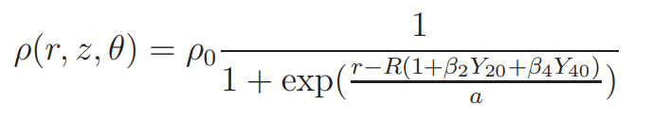
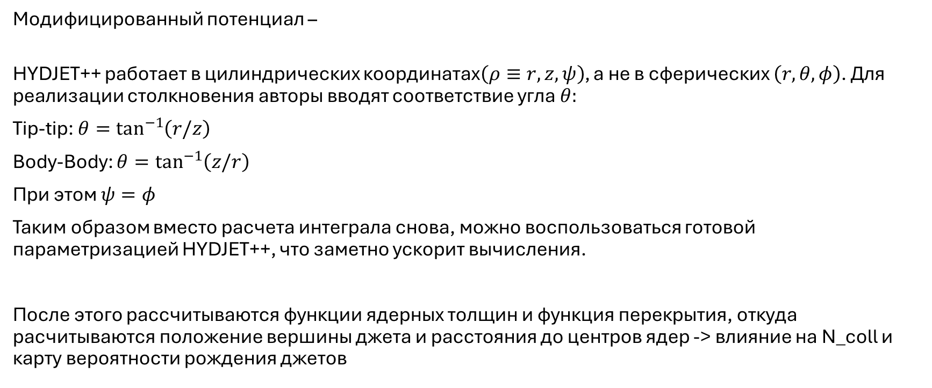
Модификация Hard-блока
Модифицированный потенциал –
HYDJET++ работает в цилиндрических координатах$\left(ρ≡r, z, ψ\right)$, а не в сферических $\left(r,θ,φ\right)$. Для реализации столкновения авторы вводят соответствие угла $θ:$
Tip-tip: $θ=\tan^{−1}\left(r/z\right)$
Body-Body: $θ=\tan^{−1}\left(z/r\right)$
При этом $ψ=φ$
Таким образом вместо расчета интеграла снова, можно воспользоваться готовой параметризацией HYDJET++, что заметно ускорит вычисления.
После этого рассчитываются функции ядерных толщин и функция перекрытия, откуда расчитываются положение вершины джета и расстояния до центров ядер -> влияние на N_coll и карту вероятности рождения джетов

Slide 23
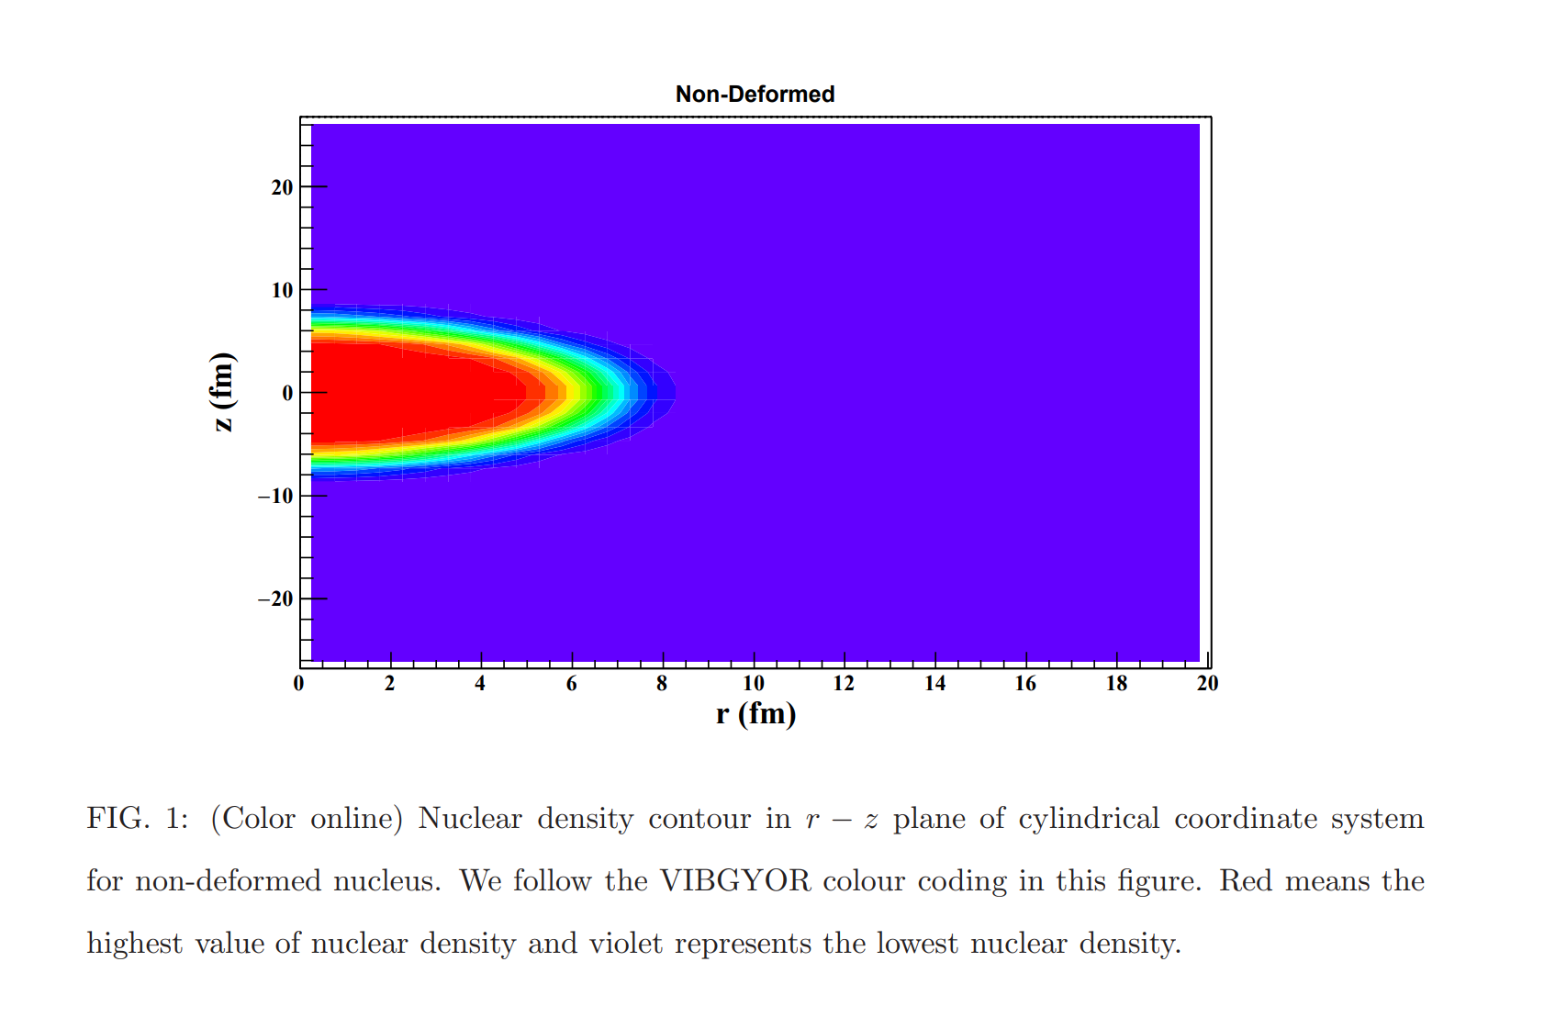
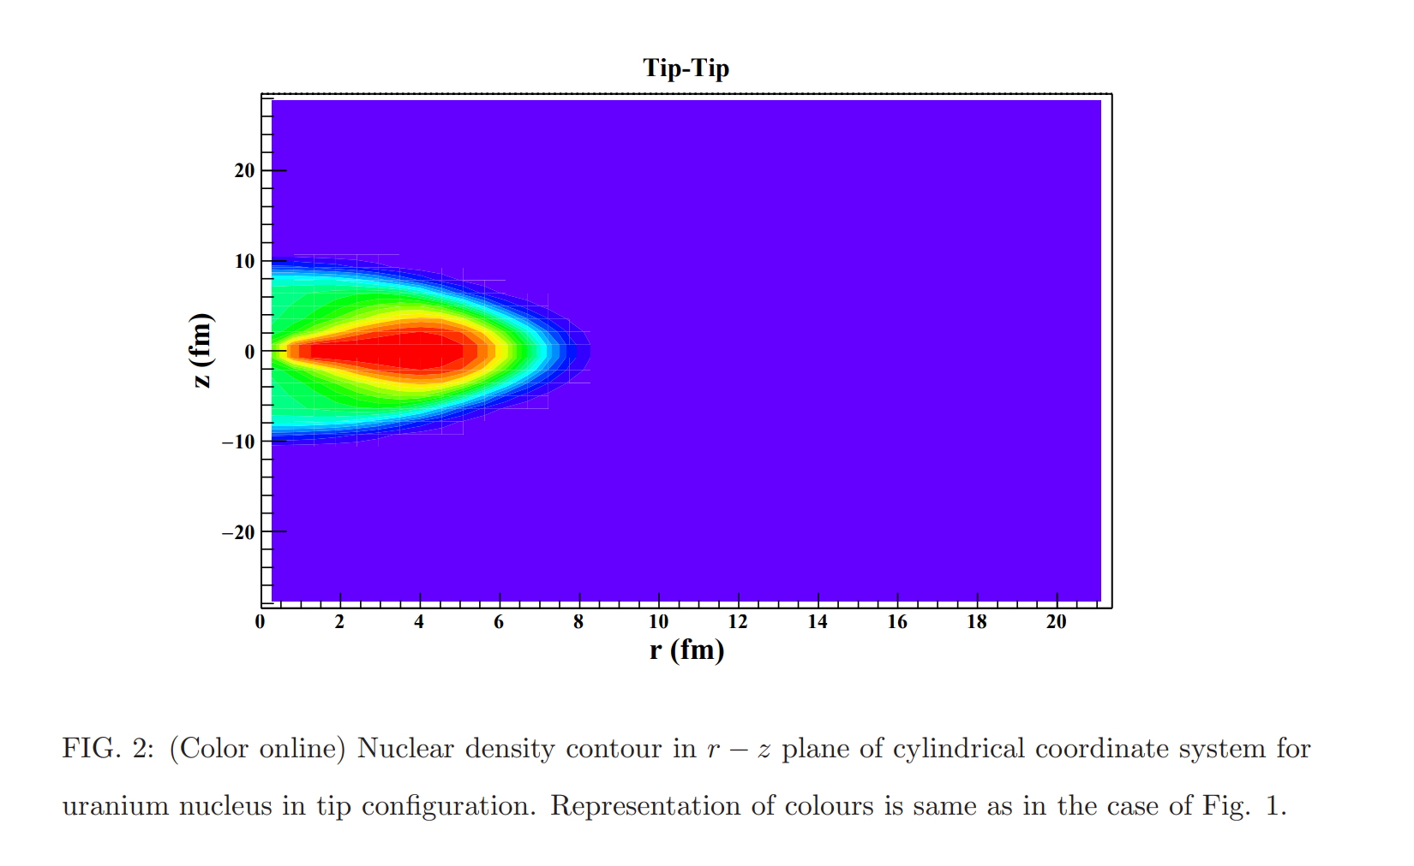
Распределения ядерной плотности с учетом деформации

Slide 24
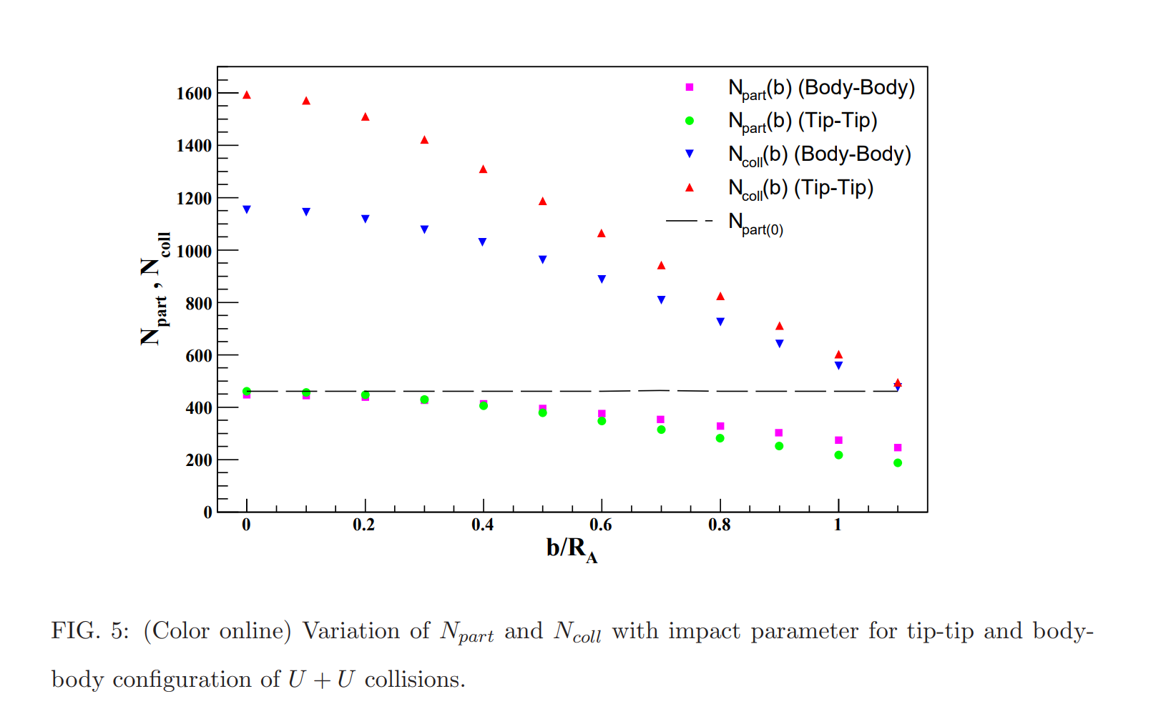
Различия N_part и N_coll в tip-tip и body-body

Slide 25
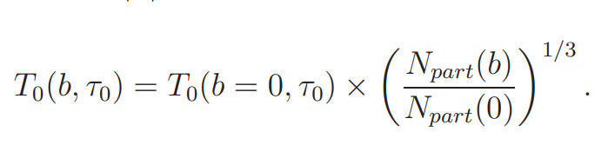
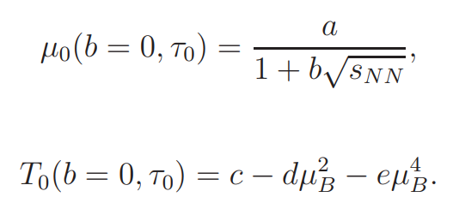
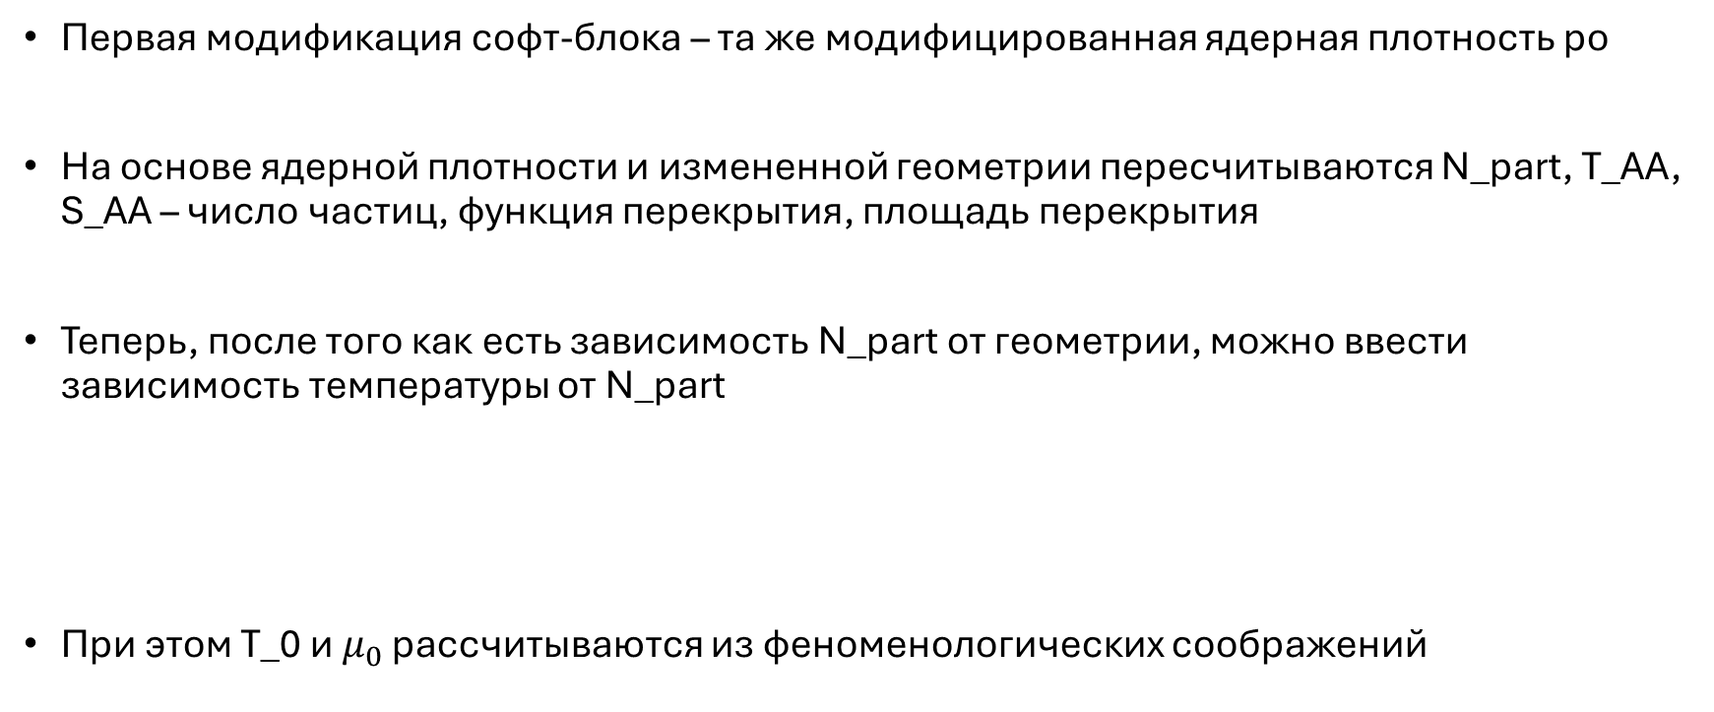
Модификация soft-блока
Первая модификация софт-блока – та же модифицированная ядерная плотность ро
На основе ядерной плотности и измененной геометрии пересчитываются N_part, T_AA, S_AA – число частиц, функция перекрытия, площадь перекрытия
Теперь, после того как есть зависимость N_part от геометрии, можно ввести зависимость температуры от N_part
При этом T_0 и $μ_{0}$ рассчитываются из феноменологических соображений

Slide 26
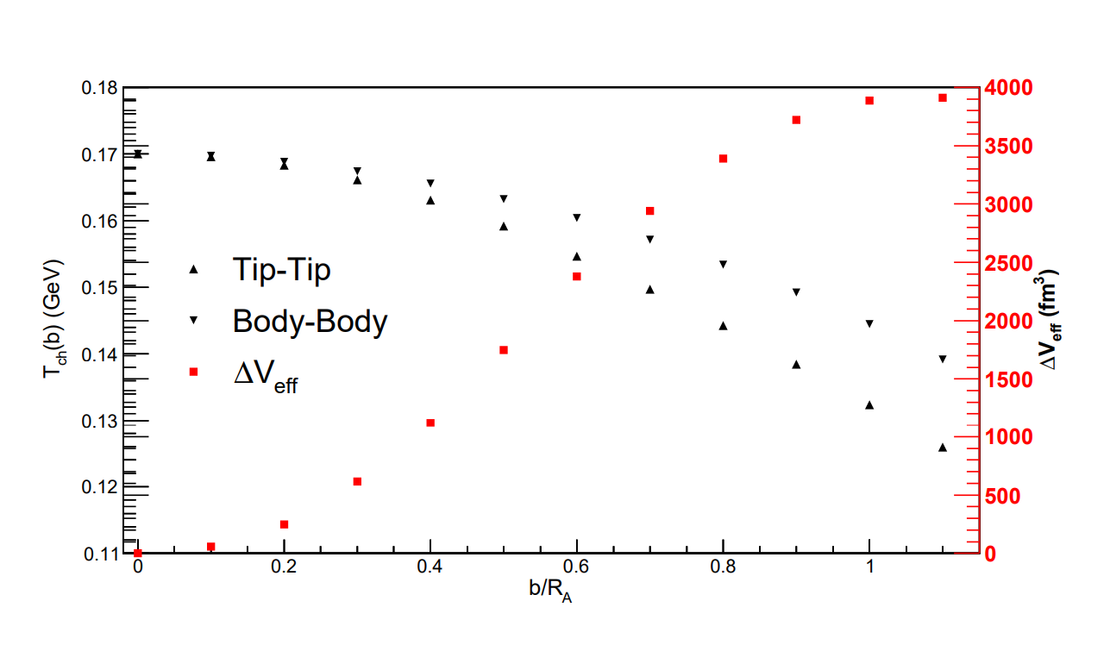
Эффективный объем в зависимости от импакт-параметра с учетом новой геометрии

Slide 27
Вторая работа индийской группы
Phys. Rev. C 103, 014903 – Published 14 January, 2021
Основная идея – продолжение предыдущей работы с модификацией геометрии начального состояния.
Не вводится никакого нового формализма, но работа заслуживает большого внимания, потому что нацелена на воспроизведение экспериментальных данных (CMS, ALICE) в соударениях Xe-Xe 5.44, что, в общем, удается

Slide 28
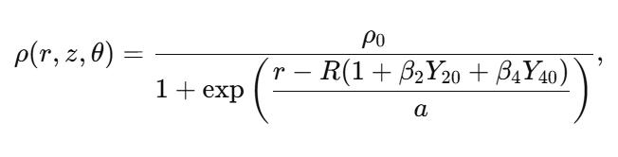

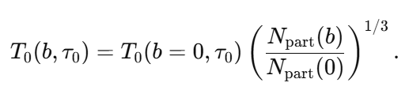
Основные положения
Деформированный Вудс-Саксон
Переход из сферических координат в В-С потенциале к цилиндрическим координатам в HJ++ осуществляется условия на полярный угол
Явная зависимость температуры гиперповерхности от количество патисипантов -> от формы ядер

Slide 29
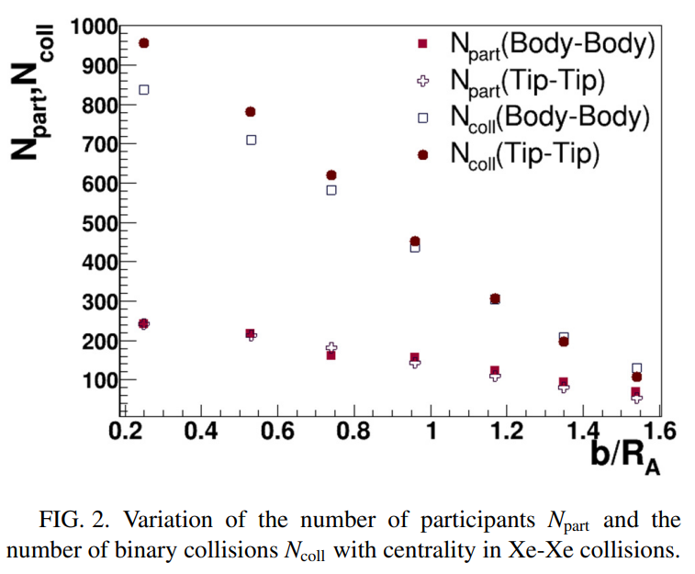
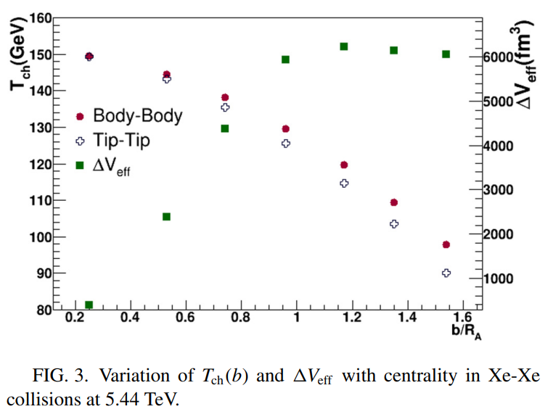
Результаты работы

Slide 30
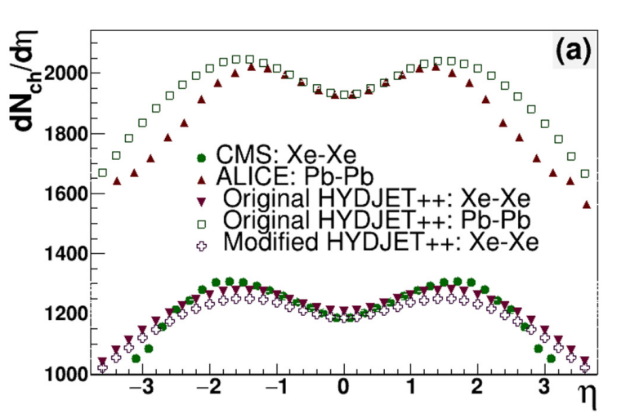
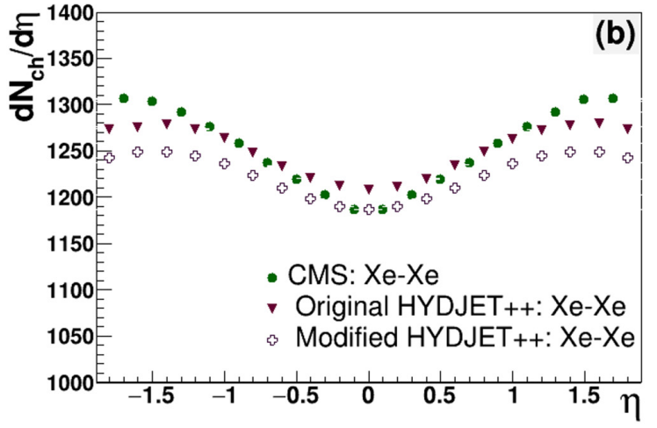
Распределение по псевдобыстротам

Slide 31
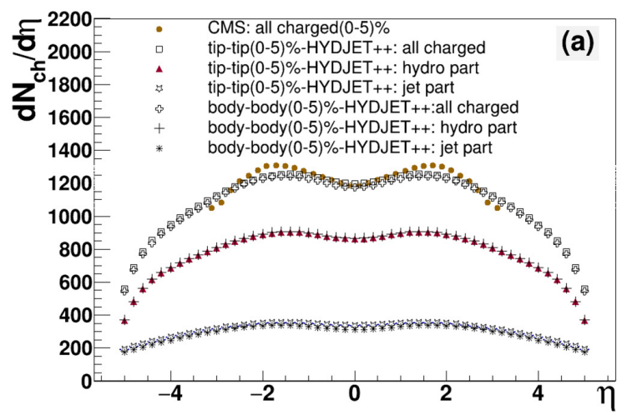
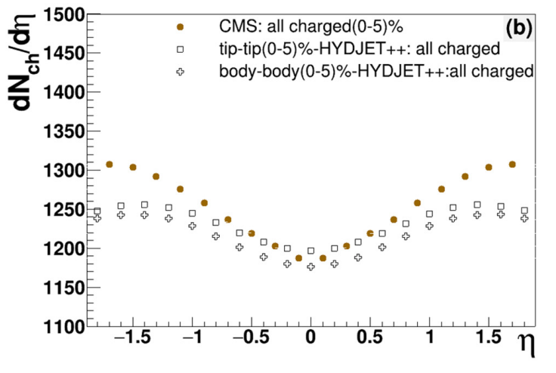
Распределение по псевдобыстротам с учетом гидро и жесткой частей

Slide 32
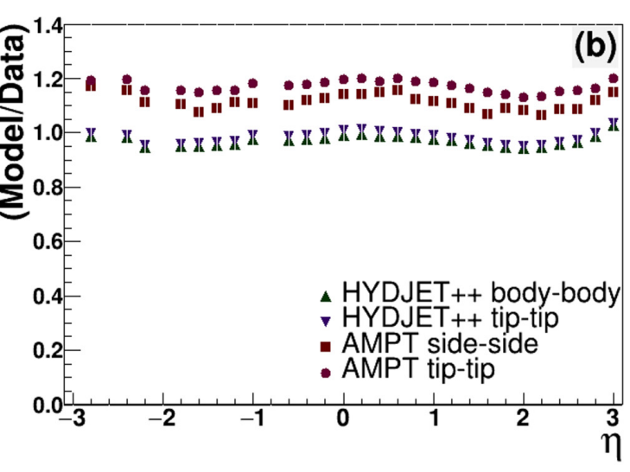
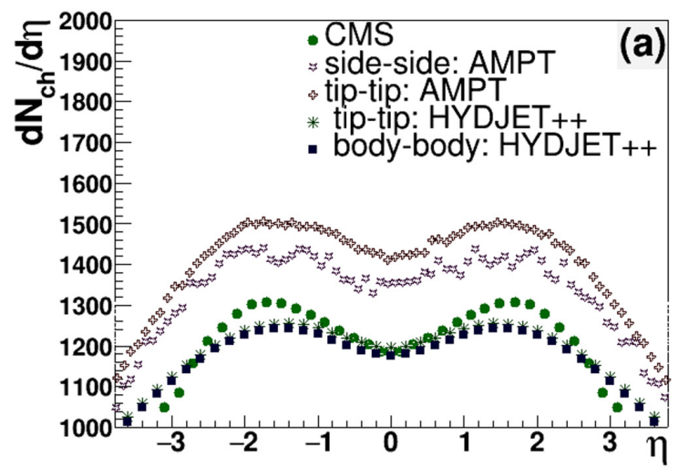
Сравнение с AMPT

Slide 33
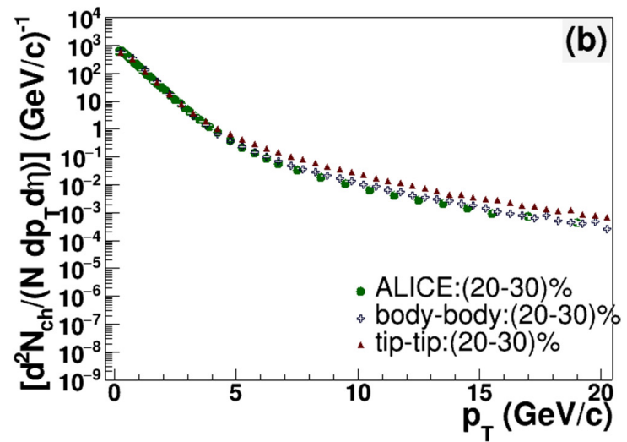
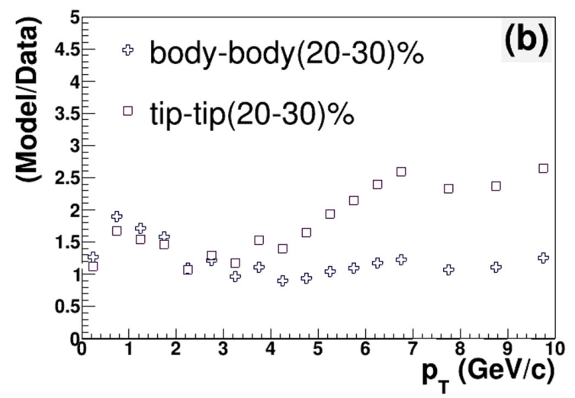
Пример распределений по импульсу

Slide 34
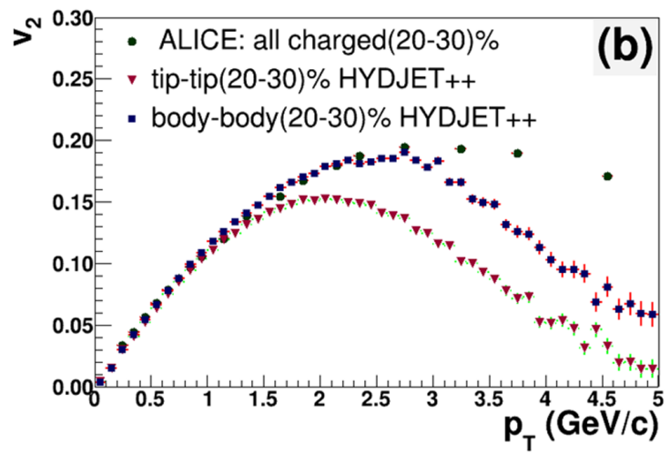
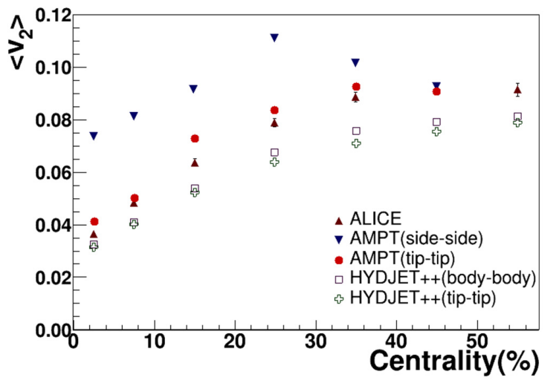
Распределения эллиптических потоков (дифференциальных и интегральных)

Slide 35
Третья работа индийской группы
Saraswati Pandey and B K Singh 2022 J. Phys. G: Nucl. Part. Phys. 49 095001
Основная идея – модификация генератора для расчета v_n, n>2
В предыдущей работе, после внедрения механизма по учету деформации, авторы провели полную валидацию модели, однако, отметили необходимость расширить HJ++ для корректного расчета высших азимутальных гармоник.

Slide 36
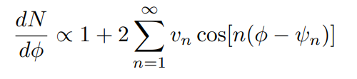




Основные положения
Определение азимутальной гармоники
Параметризация гиперповерхности фриз-аута
Параметры импульсной анизотропии через угол участка жидкости
Новый параметр треугольной анизотропии

Slide 37

Особенности подхода
Независимое использование параметризации пространственной и импульсной анизотропии $ε_{2}\left(b\right) и δ_{2}\left(b\right)$
Угол третьей гармоники $ψ_{3}^{RP}$ распределен случайно относительно направления импакт-параметра
В работе отмечено, что новый параметр треугольной анизотропии $ε_{3}\left(b\right)$ можно задать как независимо от центральности, так и через $ε_{0}\left(b\right)=b/2R_{A}$
После этого можно ввести анизотропии высших порядков через модификацию максимальной поперечной быстроты потока. Снова трактуется как независимый параметр

Slide 38


Гармоники высших порядков и связь со второй работой

Slide 39
Четвертая работа индийской группы
Eur. Phys. J. A (2023) 59: 6
Основная идея работы – использовать вышеописанный формализм учета ядерной деформации для расчета столкновений Xe-Xe, p_T спектры, фактор ядерной модификации и относительное подавление R_CP
Хард- и софт-части обсчитываются аналогично предыдущим работам

Slide 40


Некоторые результаты

Slide 41

Распределения по импульсам

Slide 42



Фактор ядерной модификации
Фактор ядерной модификации $R_{AA}$
Фактор подавления $R_{CP}$
HYDJET++ не применим к pp-системе, поэтому вместо $R_{AA}$ с pp-референсом можно использовать $R_{CP}$

Slide 43

Фактор ядерной модификации

Slide 44


Фактор подавления

Slide 45
Пятая работа индийской группы
DOI: 10.1088/1361-6471/ac81e1
Используются идеи деформированных ядер и параметризаций анизотропий высших порядков
Считаются азимутальный потоки для идентифицированных адронов и корреляции между гармониками

Slide 46




Азимутальные потоки

Slide 47


Азимутальные потоки v2 и v3

Slide 48

Сравнение азимутальной анизотропии с модифицированной ядерной геометрией

Slide 49


Азимутальные потоки идентифицированных частиц

Slide 50


Бумеранг-кривые

Slide 51

Шестая работа индийской группы
Eur. Phys. J. C 84, 511 (2024).
Статья посвящена исследованию изотопической цепочки ядра Xe: 125Xe, 129Xe, 130Xe, 131Xe, 132Xe, 133Xe, 134Xe, 135Xe.
Изучение влияния квадрупольной деформации ядра через наблюдаемые$v_{2}\left(p_{T}\right),v_{3}\left(p_{T}\right),\left\langle p_{T}\right\rangle$
Изучение связи между размерами ядра A, деформацией $β_{2}$, и величинами потоков $v_{2},v_{3}$и средней поперечной скорости $\left\langle p_{T}\right\rangle$

Slide 52




Исследование ядер-изотопов ксенона

Slide 53

А-зависимость числа частиц-участниц соударения
Сферические ядра дают большие $N_{\text{part}}$ и $N_{\text{coll}}$, чем деформированные (при одинаковом A)

Slide 54

Азимутальная анизотропия для изотопов
$v_{2}​(p_{T}​)$уменьшается, если A увеличивается и β₂ уменьшается. То же верно для $v_{3}\left(p_{T}\right)$.

Slide 55



Slide 56
Результаты работы
В изотопической цепочке Xe квадрупольная деформация β₂ существенно влияет на v₂, v₃ и ⟨pT⟩.
Для четных-A поток пропорционален β₂.
Для нечетных-A поток обратно пропорционален β₂.
Потоки нечетных-A изотопов подавлены относительно четных-A.
v₂ чувствителен к β₂ намного сильнее, чем v₃.
Изотопические тяжёлоионные столкновения позволяют проверять модели низкоэнергетической структуры ядра.

Slide 57
Седьмая работа индийской группы
Phys.Lett.B 848 (2024) 138379
Основная идея – исследование октупольной деформации ядер свинца в центральных столкновениях. Для этого с помощью вышеописанного формализма исследуются наблюдаемые и их зависимость от октупольной деформации
сравнить две геометрические конфигурации: body–body,tip–tip;

Slide 58


Основы деформационного формализма

Slide 59



Зависимости наблюдаемых от $β_{3}$

Slide 60
Восьмая работа индийской группы
https://doi.org/10.48550/arXiv.2508.17227
Основная идея – исследование влияния ядерной геометрии на наблюдаемые в столкновениях Ru и Zr
Изучается влияние квадрупольной деформации, октупольной деформации и толщины скин слоя ядра.
Статья использует вышеописанную модификацию Вудс-Саксоновского потенциала

Slide 61



Исследование различных наборов параметров для ядер

Slide 62


Распределения по псевдобыстротам

Slide 63

Азимутальная анизотропия

Slide 64

Планы по дальнейшему развитию

Slide 65
Что хочется получить в идеале
Способность моделировать деформированные системы, с возможностью задания e-b-e флуктуаций
Согласованность данных с LHC Run2/3 и RHIC
Моделирование на более низких энергиях для NICA
Модульный генератор с поддержкой кода и открытой базой тюнов

Slide 66

Включение деформации
HJ++ занимает уникальную нишу быстрого генератора – необходимо придерживаться этой основной особенности
Необходимо включить в генератор деформированный В-С потенциал так, чтобы продолжать считать быстро

Slide 67


Расчеты площади перекрытия ядер
Площадь перекрытия ядер предлагается считать с помощью простого Монте Карло генератора

Slide 68


Расчет объема перекрытия ядер
Объем можно считать честно, через интеграл или параметризации

Slide 69
Расчет функций ядерных толщин и функции перекрытия
Идеи следующие:
1) численно интегрировать по z, так же как в оригинальном HJ++
2) Затабулировать объемы ядер с некоторым шагом и интерполировать между шагами 3) ввести аналитическую параметризацию для деформированного случая, чтобы упростить интеграл

Slide 70


Soft-часть. Идеи для модернизации
Описать зависимость $T_{0}\left(b\right)$ и объема гиперповерхности от начальных условий
Описать связь эффективного объема soft части с объемом в hard-части
Сейчас вещество внутри эффективного объема фактически изотропно (любая точка поверхности равновероятно может служить точкой эмиссии партона). На самом деле это не так – нужно вводить флуктуации

Slide 71
Hard-часть. Идеи для модернизации
Реализация нового механизма потерь энергии жесткими частицами (BDMPS-Z 2015)
Обновить аппарат учета nuclear shadowing.
Ввести e-b-e флуктуации плотности ядерной материи. Не считать ее «однородно» плотной по В-С потенциалу
Обновить PYTHIA и PYQUEN под новые PDF и современные настройки джет-фрагментации

Slide 72
Nuclear Shadowing подробнее
Сейчас используем старую табулированную параметризацию для свинца 208 и экстраполируем ее на другие ядра
У параметризации нет зависимостей от центральности (нач. геометрия), импульсов (нач. энергия)
Невозможно подстроить под современный набор PRD (например EPPS16 / EPPS21) без полного разбора модели
Можно ввести учет эффектов, проявляющихся при высоких энергиях (gluon saturation)

Slide 73
Обновление кода
В идеальном мире уходим от Fortran в пользу C++ или еще лучше C
Можно разбить генератор на модули (см. далее)
В коде, есть много мест, которые требуют рефакторинга с потенциальным ускорением всего генератора.
Многопоточность и распараллеливание

Slide 74
Адаптивный Монте-Карло
Сейчас в HJ++ используется простой Монте-Карло с равномерным распределением вероятности
Предлагается заменить обычный мк на адаптивный, в котором можно будет использовать расчет количества сэмплов через необходимый уровень точности
Кроме того, предлагается выделить Монте-Карло из каждой части в отдельные модули: геометрический модуль, модуль начальных состояний (для e-b-e), модуль софт-части для фриз-аут расчетов, модуль хард-части для генерации струйных вершин, модуль распадов для генерации распадов по таблицам.

Slide 75
План работы
Модернизация геометрии. С чего начать: жесткая геометрия, мягкая геометрия, геометрия nuclear shadowing?
Модернизация Софт части, по аналогии с индийской группой – задание зависимости начальной температуры от начальной геометрии
Переход на новую версию PYTHIA → ускорение жесткой части + новые PDF

